Slide 1
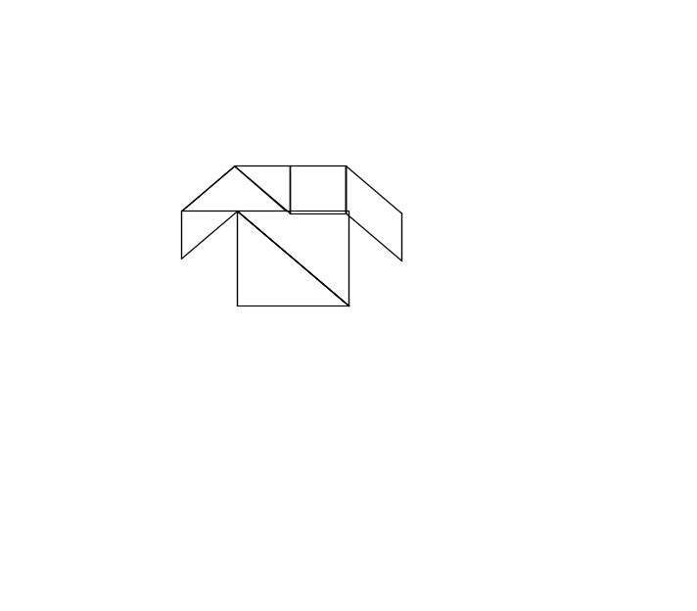
要画出以下图片，必须先画出它的部件：三角形、正方形、四边形
Yifu 80

Slide 2
过程
to sjx :b
repeat 2[fd :b rt 90]
rt 45 fd :b*sqrt 2 rt 135
end
to zfx :b
repeat 4[fd :b rt 90]
end
to sbx :b
repeat 2[rt 45 fd :b rt 135 fd :b*sqrt 2]
end
to yifu :b
lt 90
sjx :b rt 45 fd :b*sqrt 2 rt 135 sjx :b
lt 270 pu fd :b/2 pd rt 90 pu fd :b/2 pd rt 90
sjx :b/2 pu fd :b/2 rt 45 pd
sjx :b/1.5 fd :b/1.5 rt 45 sjx :b/2
fd :b/2
zfx :b/2
fd :b/2 lt 90 bk :b/2
lt 45
sbx :b/2
end

Slide 3
过程分析
to sjx :b；三角形
repeat 2[fd :b rt 90]；画出两条直边
rt 45 fd :b*sqrt 2；三角形的斜边长 rt 135
end
to zfx :b；正方形
repeat 4[fd :b rt 90]；画出正方形
end
to sbx :b；四边形
repeat 2[rt 45 fd :b rt 135 fd :b*sqrt2；四边形长的那条边长
end
to yifu :b；衣服
lt 90
sjx :b rt 45 fd :b*sqrt 2 rt 135 sjx :b；画出衣服面前
lt 270 pu fd :b/2 pd rt 90 pu fd :b/2 pd rt 90；把海龟移到袖子
sjx :b/2 pu fd :b/2 rt 45 pd；画出袖子并到下一个地点准备
sjx :b/1.5 fd :b/1.5 rt 45 sjx :b/2；把领子的两个三角形画好
fd :b/2
zfx :b/2；画出正方形
fd :b/2 lt 90 bk :b/2 lt 45；到达地点且调好角度
sbx :b/2；画出四边形
end

Slide 4
过程
to yu :b
rt 90
sjx :b
fd :b lt 90 fd :b lt 180
sjx :b
fd :b*2 bk :b/4 rt 180
sjx :b/2
fd :b/2
zfx :b/2
fd :b/2 rt 90 fd :b/2 rt 180
sjx :b/2
rt 135 rt 90
fd :b/2*sqrt 2
rt 180
sjx :b/2*sqrt 2
lt 135
lt 45
sbx :b/2
end

Slide 5
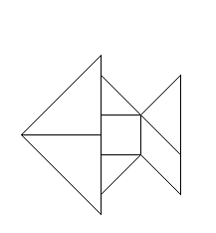
过程分析
鱼头的三角形边长为：b鱼身的正方形边长、三角形直边为：b/2，鱼尾的三角形边长为：b/2*sqrt 2，因为为了直边和四边形相吻合。
to yu :b；画一只鱼
rt 90
sjx :b；画出鱼的左半边头
fd :b lt 90 fd :b lt 180；移到右半边头的准备位置
sjx :b；画出鱼的右半边头
fd :b*2 bk :b/4 ；先把海龟移到底，再退
rt 180；到鱼身最左边的三角形的准备位置
sjx :b/2；画出鱼身最左边的三角形，直边长为：b/2
fd :b/2；准备画鱼身的正方形
zfx :b/2；画出正方形，边长为：b/2
fd :b/2 rt 90 fd :b/2 rt 180；到鱼身剩下的三角形的准备位置
sjx :b/2；画出三角形，直边和前面的三角形是一样长的
rt 135 rt 90 fd :b/2*sqrt 2；把三角形斜边走完
rt 180
sjx :b/2*sqrt 2；画出三角形，边长：b/2*sqrt 2，之所以要除以2，是因为直接乘就太大了
lt 135 lt 45；到四边形的准备位置
sbx :b/2；画出四边形；四边形也不能太大，也要除以2
end
Yu 80

Slide 6
过程
to luotuo :b
sjx :b
fd :b rt 45
sjx :b/sqrt 2
rt 45 fd :b lt 135
zfx :b/2
lt 90 fd :b/2 lt 90 fd :b rt 180
sjx :b
rt 45 fd :b*sqrt 2
sbx :b/2
fd :b/2*sqrt 2 rt 135
sjx :b/2
lt 45 fd :b/2*sqrt 2 rt 135
sjx :b/2
end

Slide 7
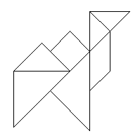
过程分析
头部的两个三角形是一样的，直边长为：b/2。四边形的短边也是一样的长度。背上的三角形为了和后腿的直边吻合，直边为：b/sqrt 2。正方形边长为：b/2。前后腿三角形直边为：b
to luotuo :b；画骆驼
sjx :b；画骆驼后腿，直边为：b
fd :b rt 45；到背上的三角形的准备位置
sjx :b/sqrt 2；画出三角形，直边为：b/sqrt 2
rt 45 fd :b lt 135；到正方形的准备位置
zfx :b/2；画出正方形，边长为：b/2
lt 90 fd :b/2 lt 90 fd :b rt 180；到前腿的准备位置
sjx :b；画出前腿，直边和后腿直边是一样长的
rt 45 fd :b*sqrt 2；到四边形的准备位置
sbx :b/2；画出四边形，短边长为：b/2
fd :b/2*sqrt 2 rt 135；到后脑勺的准备位置
sjx :b/2；画出后脑勺，直边长为：b/2
lt 45 fd :b/2*sqrt 2 rt 135；到剩下的三角形的准备位置
sjx :b/2；画出三角形，直边长与上一个的一样
end
Luotuo 80

Slide 8
过程
to xbs :b
repeat 2[rt 45 fd :b*sqrt 2 rt 135 fd :b]
end
to cz :b
rt 45 fd :b*sqrt 2
rt 135
sjx :b
fd :b rt 45
sjx :b/sqrt 2
rt 135
sjx :b
rt 180 rt 45 fd :b/4/sqrt 2 lt 90 fd :b/2/sqrt 2 rt 180
sjx :b/2/sqrt 2
xbs :b/2/sqrt 2
rt 180 fd :b/2/sqrt 2 lt 90 repeat 2[fd :b/2/sqrt 2 lt 90]
lt 90 fd :b/2/sqrt 2
zfx :b/2/sqrt 2
end

Slide 9
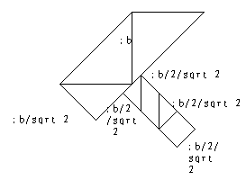
过程分析
to xbs :b；短边右斜四边形，有左斜的，但我们这幅图需要右斜的
repeat 2[rt 45 fd :b*sqrt 2 rt 135 fd :b]；和sbx过程相反，就可以画出短边右斜四边形
end
to cz :b；画锤子
rt 45 fd :b*sqrt 2 rt 135；到锤中的准备位置
sjx :b；画出锤中，直边长为：b
fd :b rt 45；到锤尾的准备位置
sjx :b/sqrt 2；画出锤尾，直边长为：b/2/sqrt 2
rt 135；到锤头的准备位置
sjx :b；画出锤头，直边长为：b
rt 180 rt 45 fd :b/4/sqrt 2 lt 90 fd :b/2/sqrt 2 rt 180；把子的三角形的准备位置
sjx :b/2/sqrt 2；画出把子的三角形，直边长为：b/2/sqrt 2
xbs :b/2/sqrt 2；四边形，短边长为：b/2/sqrt 2
rt 180 fd :b/2/sqrt 2 lt 90 repeat 2[fd :b/2/sqrt 2 lt 90]；三角形直接画两条边就行了，长度如上
lt 90 fd :b/2/sqrt 2；转好角度，移好位置
zfx :b/2/sqrt 2；正方形，边长如上
end
Cz 80

Slide 10
过程
to lz :b
rt 45
sjx :b
fd :b rt 180
sjx :b
lt 135
sjx :b/sqrt 2
fd :b/sqrt 2 rt 45
sjx :b/2
lt 45 fd :b/2*sqrt 2
rt 135
sjx :b/2
pu home pd
rt 45 fd :b lt 135 bk :b/4
zfx :b/2
rt 90 fd :b/2 lt 90 fd :b/4 rt 90 fd :b/2
xbs :b/2
end

Slide 11
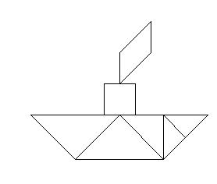
过程分析
四边形短边，正方形边长为：b/2，蜡烛底靠左边的两个三角形直边长为：b。这两个三角形旁边的三角形直边长为：b/sqrt 2，剩下的三角形直边长为：b/2。
to lz :b；画蜡烛
rt 45
sjx :b；蜡烛底中间的三角形，直边为：b
fd :b rt 180；准备画最靠左的三角形
sjx :b；画出三角形，直边长为：b
lt 135；准备画中等大的三角形
sjx :b/sqrt 2；画出三角形，直边长为：b/sqrt 2
fd :b/sqrt 2 rt 45；到小三角形的准备位置
sjx :b/2；画出小三角形，直边长为：b/2
lt 45 fd :b/2*sqrt 2 rt 135；到剩下的三角形的准备位置
sjx :b/2；画出小三角形，直边长如上
pu home pd；由于现在海龟位置很难确定，只好home
rt 45 fd :b lt 135 bk :b/4；调到正方形的准备位置
zfx :b/2；画出正方形，边长为：b/2
rt 90 fd :b/2 lt 90 fd :b/4 rt 90 fd :b/2；准备画四边形
xbs :b/2；画出四边形，短边长为：b/2
end
Lz 80

